Slide 1
ADQUIERA UNA FRANQUICIA DE PELITOS . . .
Y ENTRE AL MUNDO DE LOS CORTES Y PEINADOS INFANTILES CON ARTE Y DIVERSIÓN
CON UNA EXCELENTE INVERSIÓN

Slide 2
Sistema
Peluquería infantil Pelitos es una empresa que presta servicios de cortes y peinados infantiles especiales para cuidar la imagen de los niños, conservar su salud y mejorar su autoestima en ambientes lúdicos llenos de arte y diversión.

Slide 3
LA COMPAÑÍA
PELITOS es una empresa con 25 años de experiencia, que surgió en la ciudad de Medellín como precursora de la prestación de este servicio especializado para los niños, con énfasis cortes y peinados especiales.

Slide 4
EXPANSIÓN
Gracias al éxito en el mercado local de Medellín, rápidamente pasó de un punto de venta a tres, ubicados estratégicamente en los siguientes sectores:
Poblado
Belén
San Juan
Itagui
Bello (Niquia)

Slide 5
MISIÓN
Es la cadena de peluquerías infantiles líder en Medellín que brinda en espacios lúdicos, servicios de cuidado capilar con énfasis en cortes y peinados especiales con alto grado de innovación, moda y diversión con personal calificado y comprometido.

Slide 6
VISIÓN
La peluquería infantil pelitos Ltda., estará posicionada en el 2015 como líder en el sector de la belleza infantil, expandiendo el mercado por medio de franquicias a nivel nacional e internacional, logrando imponer una moda infantil en cada una de las culturas e incursionado en mercados que no han sido explorados obteniendo así un excelente desempeño.

Slide 7
Servicios
Cuidado Capilar
Cortes
Peinados Ocasionales y especiales para niños y niñas de 0 a 12 años

Slide 8
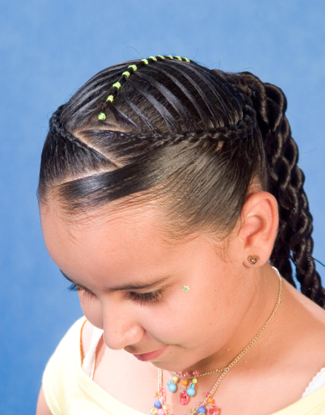
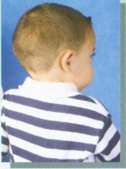
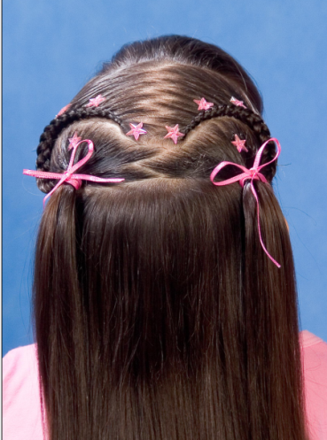
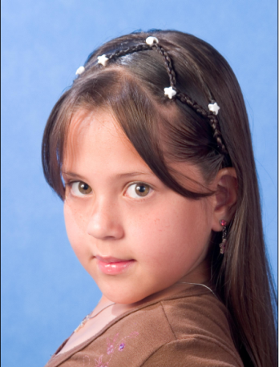
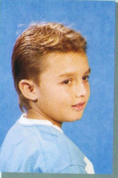
Peinados Divertidos…
Para pequeñas
y pequeños ! !

Slide 9
Somos Diferentes . . . Somos Especiales . . .
Instalaciones especialmente dotadas con muebles para niños y niñas

Slide 10
Somos Diferentes. . . Somos Especiales . . .
Catálogos llenos de innovación permanente en peinados especiales
Muebles Divertidos

Slide 11
Somos Diferentes. . . Somos Especiales . . .
Tiempo en el mercado como franquicia: 2 años
Pelitos hizo cambios para afrontar esta expansión:
Organización como empresa, incluyendo una Gerencia de Franquicias.
Registro de Marca (en servicios y productos)
Creación de la academia para nuestro banco de empleo y extensión de franquicias.
Línea de productos capilares infantiles propios.

Slide 12
Franquicias
Queremos . . .
Personas . . .
Con afinidad por los niños
Empresarios que deseen ser dueños de un negocio rentable y divertido
Con creatividad, calidad y moda.

Slide 13
Franquicias
Queremos . . .
Franquiciados . . .
Con liderazgo empresarial y experiencia comercial mínimo de 2 a 5 años
Con destrezas como líder en la parte de manejo de personal, relaciones interpersonales y servicio al cliente

Slide 14
Franquicias
El canon de entrada y montaje completo: costo de $50.000.000
Luego del estudio del mercado y de conocer la posibilidad de hacer franquicia social , decidimos tomar esta opción, con nuestras empleadas ya que ellas conocen y quieren la empresa, además de darles la oportunidad por meritos de tener su propio negocio como madres cabeza de hogar.
Nº de empleados: Se emplean 5 personas.
Financiación : se realizó con recursos propios.
La filosofía de la franquicia social es: Crecer como empresa apoyando y dando oportunidad a nuestras empleadas madres cabezas de hogar, que son profesionales responsables y comprometidas con la empresa. Además cuenta con el apoyo permanente de nuestra área de franquicias.
Estamos seguras que este proyecto será un éxito generador de empleo y consolidará nuestra empresa, sus franquiciadas y sus familias.

Slide 15
Franquicias
Ventajas
. 25 años de experiencia
. Innovación permanente en peinados especiales
. Capacitación permanente
. Rentabilidad

Slide 16
¿ PREGUNTAS?

Slide 17
Contactenos
Departamento de Franquicias
Dirección: CARRERA 78 Nº 43-05
Teléfono: 4130513 - 2509895 pelitos@une.net.co
peluqueriapelitos1@hotmail.com
Medellín, Colombia

Slide 18
Departamento de Franquicias
pelitos@une.net.co
peluqueriapelitos1@hotmail.com
Medellín, Colombia
Muchas Gracias

